Slide 1
OI ENNOIEΣ THΣ ΦYΣIKHΣ – ΠANEΠIΣTHMIAKEΣ EKΔOΣEIΣ KPHTHΣ

Slide 2
OI ENNOIEΣ THΣ ΦYΣIKHΣ – ΠANEΠIΣTHMIAKEΣ EKΔOΣEIΣ KPHTHΣ

Slide 3
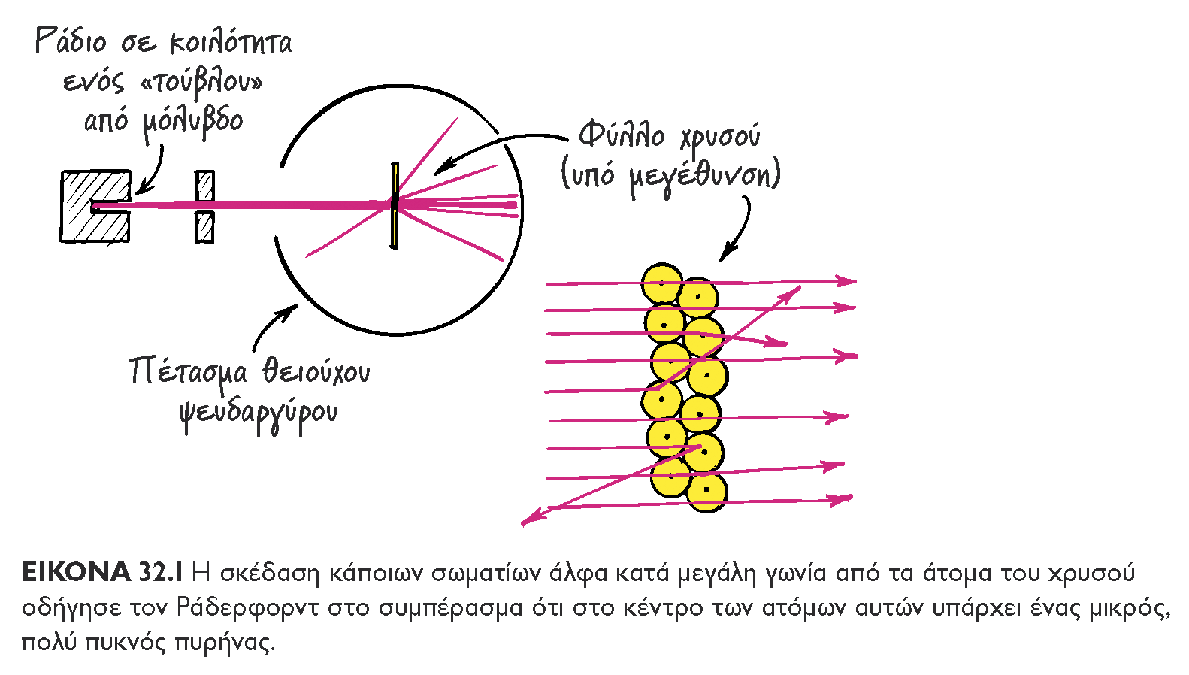
OI ENNOIEΣ THΣ ΦYΣIKHΣ – ΠANEΠIΣTHMIAKEΣ EKΔOΣEIΣ KPHTHΣ

Slide 4
OI ENNOIEΣ THΣ ΦYΣIKHΣ – ΠANEΠIΣTHMIAKEΣ EKΔOΣEIΣ KPHTHΣ

Slide 5
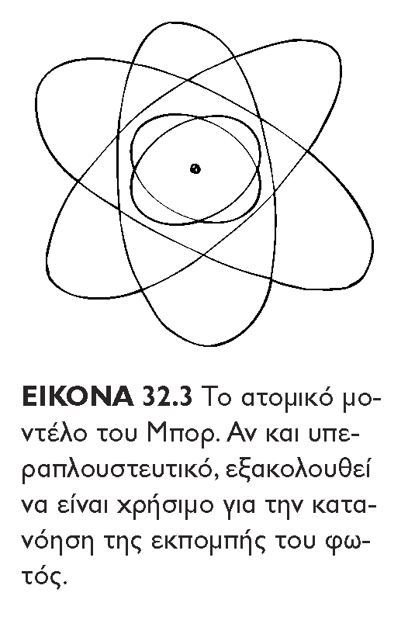
OI ENNOIEΣ THΣ ΦYΣIKHΣ – ΠANEΠIΣTHMIAKEΣ EKΔOΣEIΣ KPHTHΣ

Slide 6
OI ENNOIEΣ THΣ ΦYΣIKHΣ – ΠANEΠIΣTHMIAKEΣ EKΔOΣEIΣ KPHTHΣ

Slide 7
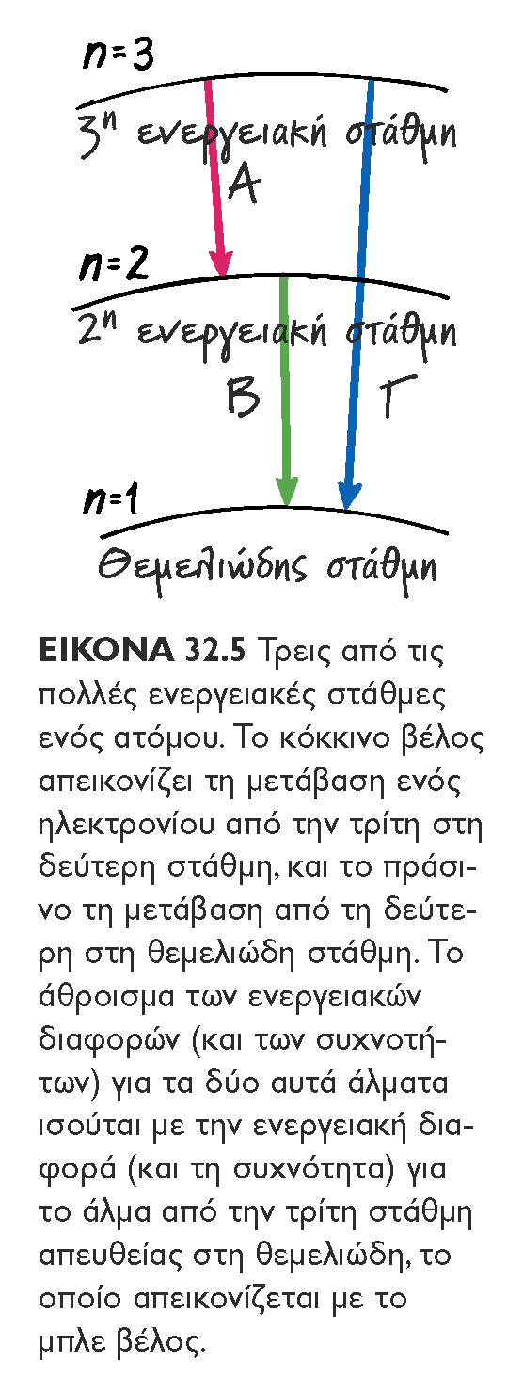
OI ENNOIEΣ THΣ ΦYΣIKHΣ – ΠANEΠIΣTHMIAKEΣ EKΔOΣEIΣ KPHTHΣ

Slide 8
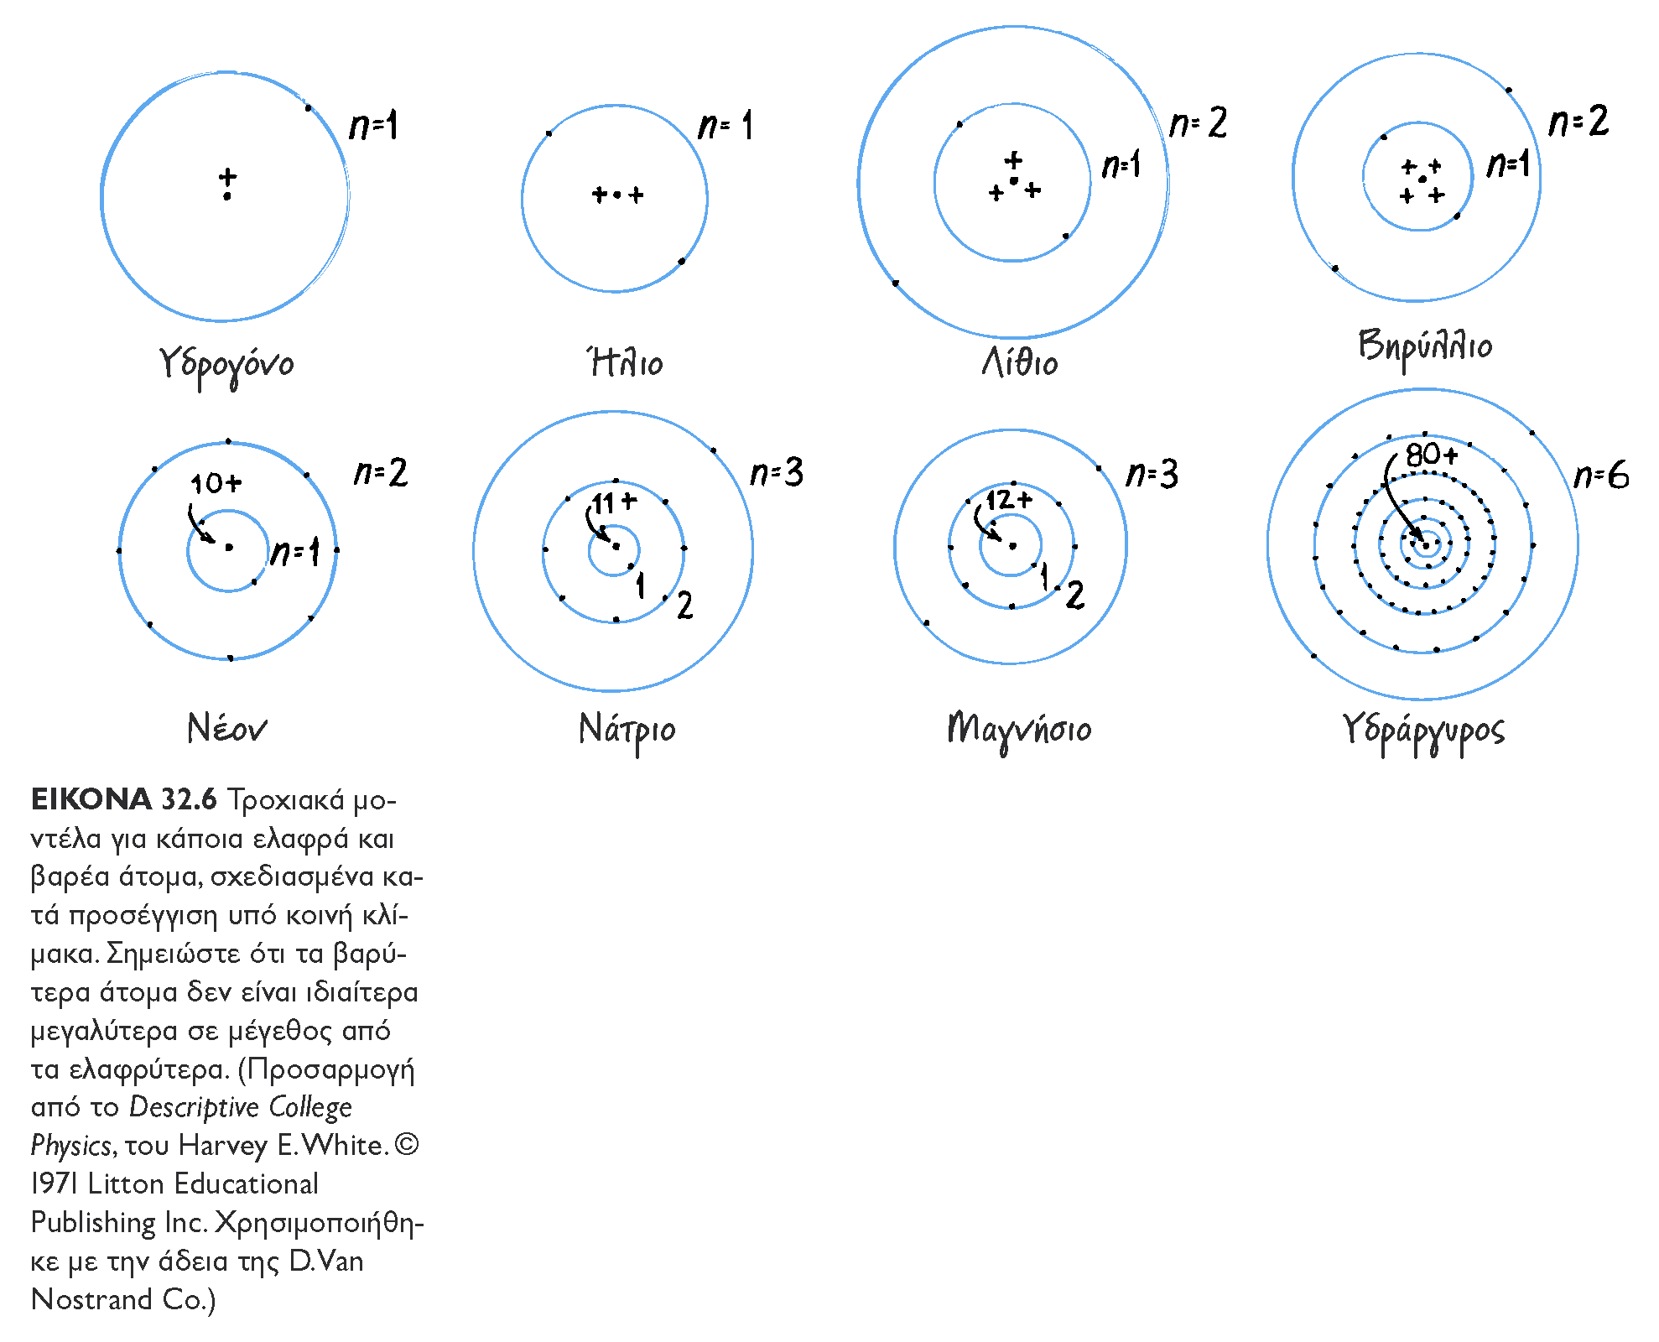
OI ENNOIEΣ THΣ ΦYΣIKHΣ – ΠANEΠIΣTHMIAKEΣ EKΔOΣEIΣ KPHTHΣ

Slide 9
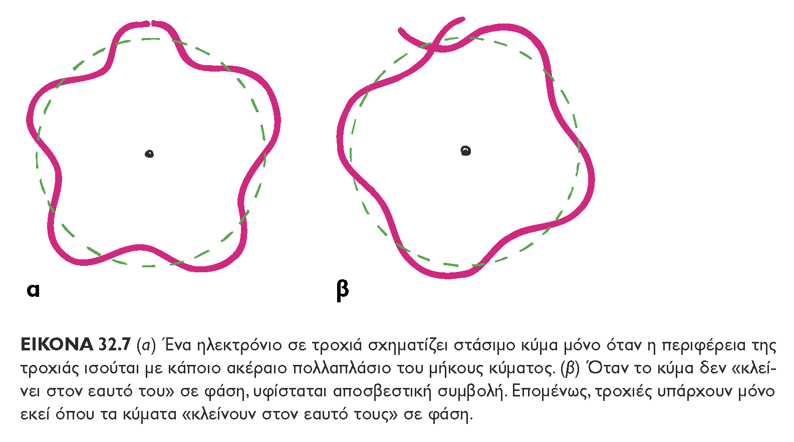
OI ENNOIEΣ THΣ ΦYΣIKHΣ – ΠANEΠIΣTHMIAKEΣ EKΔOΣEIΣ KPHTHΣ

Slide 10
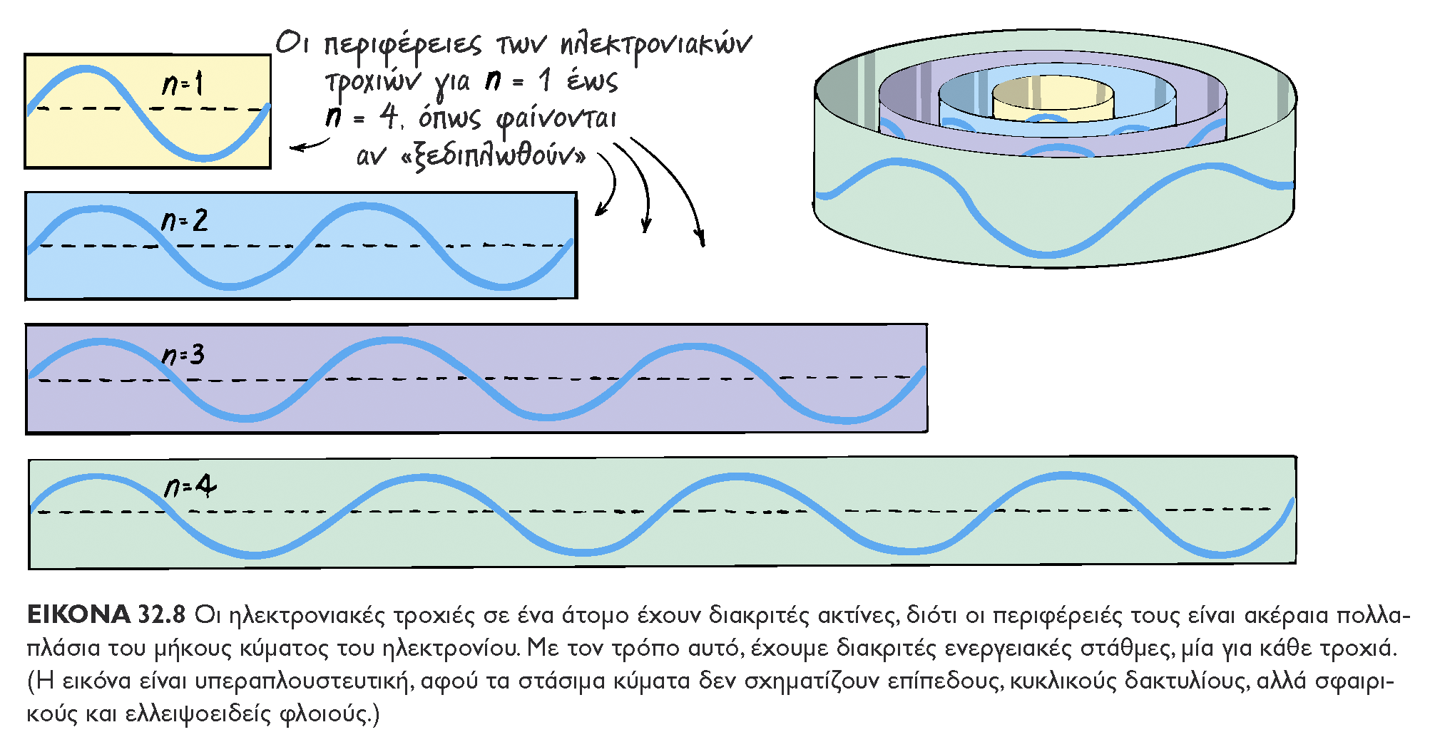
OI ENNOIEΣ THΣ ΦYΣIKHΣ – ΠANEΠIΣTHMIAKEΣ EKΔOΣEIΣ KPHTHΣ

Slide 11
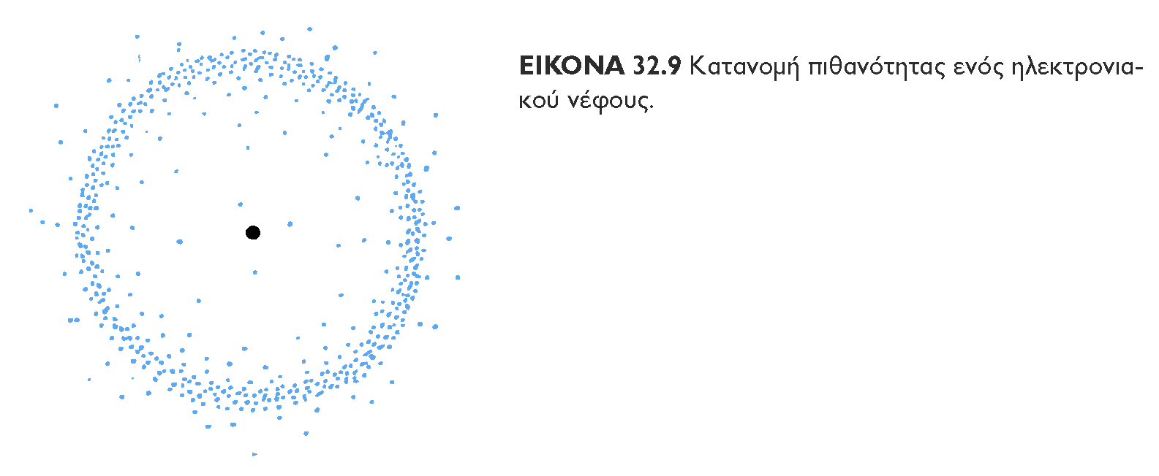
OI ENNOIEΣ THΣ ΦYΣIKHΣ – ΠANEΠIΣTHMIAKEΣ EKΔOΣEIΣ KPHTHΣ

Slide 12
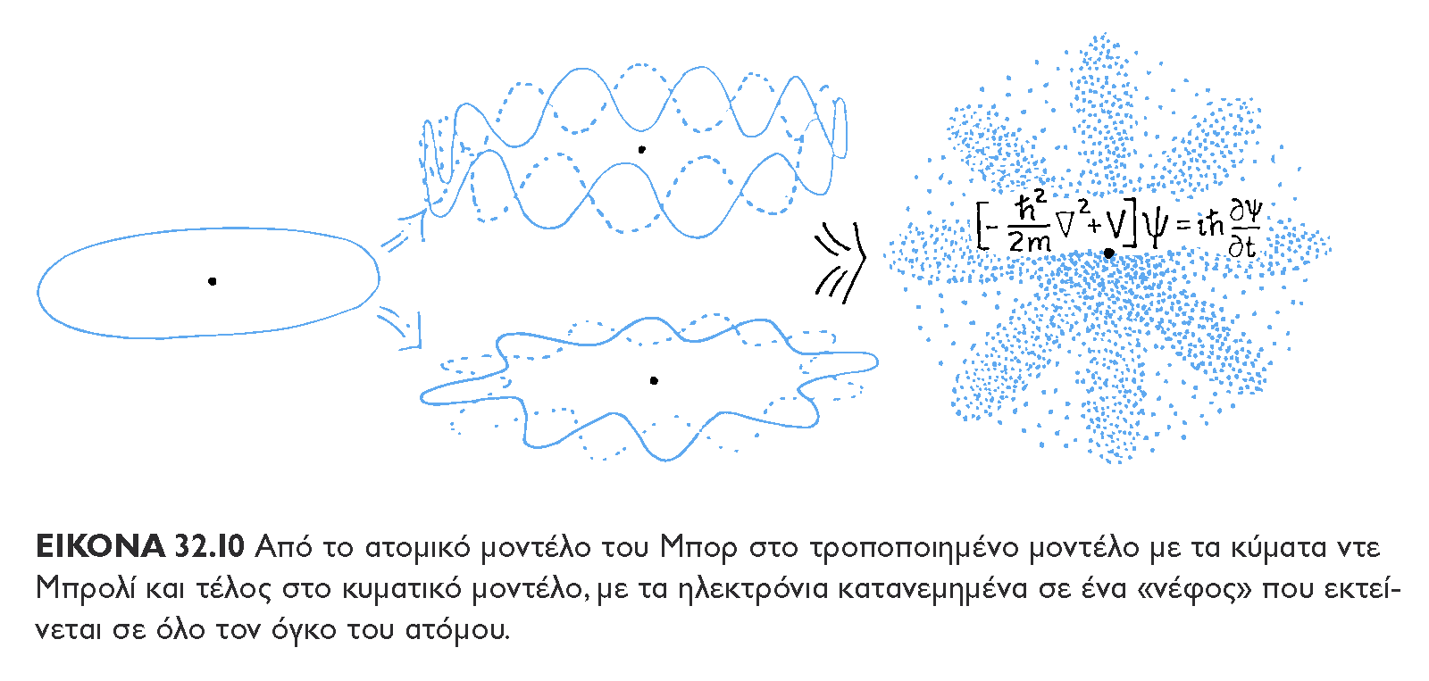
OI ENNOIEΣ THΣ ΦYΣIKHΣ – ΠANEΠIΣTHMIAKEΣ EKΔOΣEIΣ KPHTHΣ

